Slide 1
Git과 GitHub 고급 (7)
Git 응용 (9): GitHub Actions

Slide 2
학습 목표
Git Actions가 무슨 서비스인지 간략하게 말할 수 있다.
Git Actions 워크플로를 정의할 수 있다.

Slide 3
GitHub Actions란?
GitHub Repository에서 사용자가 정의한 특정 조건을 만족할 때, 특정 워크플로를 수행시켜 주는 기능
수행할 일련의 "작업"(Jobs)들을 정의해놓은 것을 "워크플로"(Workflow), "조건이 만족되어 수행"(Trigger)되는 동작들을 "액션"(Actions)이라고 합니다.

Slide 4
용어 정리
아래 용어들은 자주 사용되니 알아둡시다.
용어 | 뜻
Workflow | 수행할 일련의 작업(Jobs)들을 정의해놓은 것
Trigger | 특정한 조건이 만족될 때 발동되는.
Action | 워크플로가 조건을 만족(Trigger)하여 생성된 것. 작업들을 실제로 수행한다.
Job | 수행할 작업. 하나 혹은 여러 단계(Steps)들로 구성되어 있다.
Step | 수행할 작업을 구성하는 단위 작업.

Slide 5
조건(Tigger)이 될 수 있는 것
특정 브랜치에 push 될 때
새로운 Pull Request가 생성되었을 때
일정 시간 간격
https://docs.github.com/en/actions/writing-workflows/choosing-when-your-workflow-runs/events-that-trigger-workflows#push

Slide 6
단위 작업(Step)이 될 수 있는 것
Shell 스크립트
공개된 타인의 작업
GitHub 자체 지원
마켓플레이스 등에 등록된 것
위의 나열된 것들의 조합
...

Slide 7
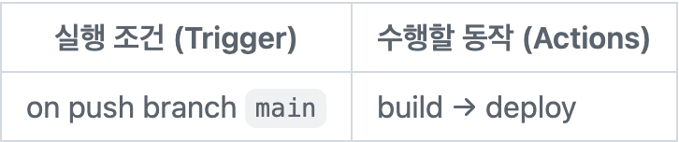
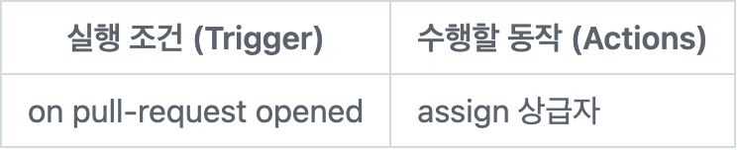
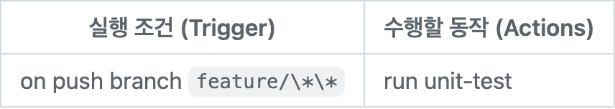
세 가지 활용 사례
자동 CI/CD 파이프라인 구축
수행할 수 있는 작업들을 적절히 조합하여 다양한 워크플로를 정의 가능
main 브랜치는 항상 배포될 준비가 완료된 소스코드가 존재한다고 하면, 다음과 같이 워크플로를 구성하여 CI/CD를 자동화 할 수 있다.
Pull Request 관리
만약, 대규모 프로젝트를 진행하고 있는 관리자라면, 새로운 Pull Request가 생성될 시 자동으로 상급자를 할당하도록 하고 싶을 수도 있다.
자동 테스트
혹은 TDD(Test-Driven Development)를 도입한 프로젝트에서 새로운 Feature 개발 중, 푸시가 될 때마다 자동으로 단위 테스트를 수행하도록 할 수도 있다.

Slide 8
워크플로 파일 살펴보기
워크플로 정의는 어떻게 작성될까?
name: GitHub Actions Demo
run-name: ${{ github.actor }} is testing out GitHub Actions 🚀
on: [push]
jobs:
Explore-GitHub-Actions:
runs-on: ubuntu-latest
steps:
- run: echo "🎉 The job was automatically triggered by a ${{ github.event_name }} event."
- run: echo "🐧 This job is now running on a ${{ runner.os }} server hosted by GitHub!"
- run: echo "🔎 The name of your branch is ${{ github.ref }} and your repository is ${{ github.repository }}."
- name: Check out repository code uses: actions/checkout@v4
- run: echo "💡 The ${{ github.repository }} repository has been cloned to the runner."
- run: echo "🖥️ The workflow is now ready to test your code on the runner."
- name: List files in the repository run: | ls ${{ github.workspace }} echo "🍏 This job's status is ${{ job.status }}."
- run: echo "🍏 This job's status is ${{ job.status }}."

Slide 9
각 속성의 역할
name: 워크플로의 이름
run-name: 액션의 이름
on: Trigger 조건

Slide 10
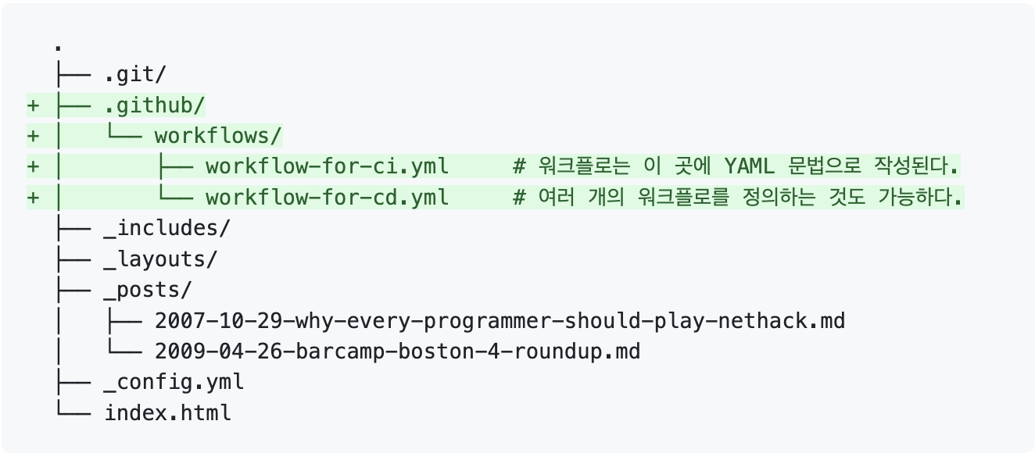
작성 방법
YAML 문법으로 작성합니다.
/.github/workflows/ 디렉토리 아래 작성합니다.

Slide 11
실습
주제
GitHub Actions를 활용하여 submodule 로 private repository 사용하기
선행 조건
지난 주차 (github.io 블로그 만들고 포스트 디렉토리에 public submodule 적용하기) 실습이 완료 되어있어야 함

Slide 12
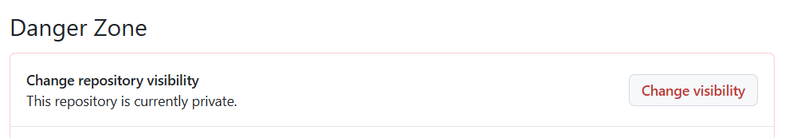
실습
1. _posts 디렉터리를 private 으로 변경한다.
Setting에서 변경 가능 : 아래와 같은 상태가 되야 한다.
변경 후 홈페이지 빌드를 하면 실패하게 된다!

Slide 13
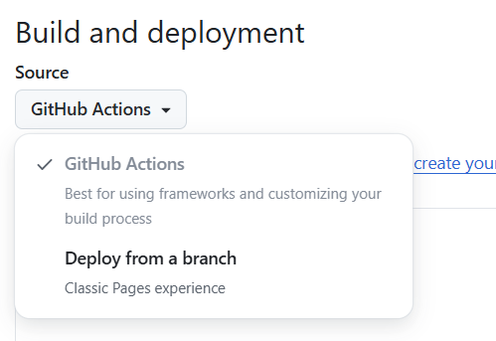
실습
2. GitHub Repository Settings > Pages 로 이동하여 deploy from branch 를 deploy with actions 로 변경한다.

Slide 14
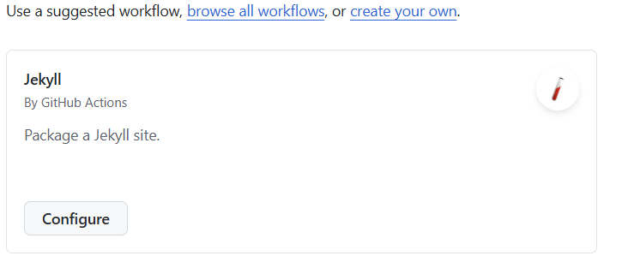
실습
3. 3번을 설정한 메뉴 아래 Jekyll 의 Action workflow 정의 버튼을 눌러 GitHub Actions Workflow 정의를 시작한다. (yaml 파일 편집)
먼저, 링크에서 jekyll을 설치해주어야 한다.
https://jekyllrb-ko.github.io/docs/installation/

Slide 15
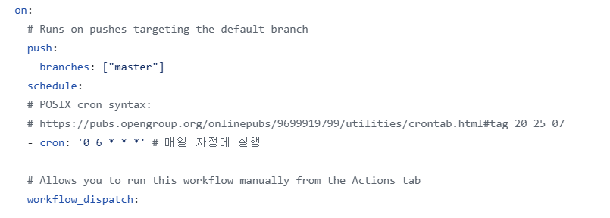
실습
4. 트리거 시점(on)에 '매일 자정'을 cron 문법으로 추가한다.
레포지토리 .github/workflows -> jekyll.yml 파일을 수정

Slide 16
실습
5. 커밋을 푸시하고 액션을 실행 -> 실패하게 된다.
실패하는 원인을 로그에서 찾는다
→ 어떤 step에서 실패하는지 확인(actions/checkout@v4)
→ checkout 에서 실패하는 것을 발견 (no directory found)

Slide 17

실습
6. 해당 문제가 발생한 Actions의 문서를 보고, 필요한 옵션을 찾는다. (1. submodules 사용 옵션을 true 로 바꾼다)
이는 jobs: 아래에 존재한다.

Slide 18
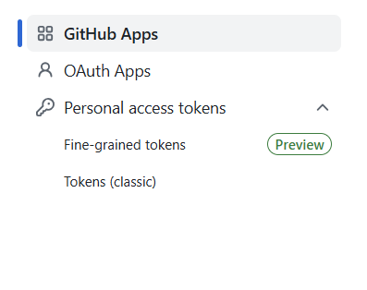
실습
7. 커밋 푸시 후 실패하는 것 확인. (에러 코드가 404 → 403으로 바뀌었다. _posts 폴더가 있는건 인지하는데 접근 권한이 없음)
(6번과 같이) 필요한 옵션을 찾아본다 (token을 줘야함)
Github setting -> development setting에서 생성 가능
Fine-grained tokens
Tokens
둘 다 상관 없다.
#토큰 번호는 기억해 두어야 한다!#

Slide 19
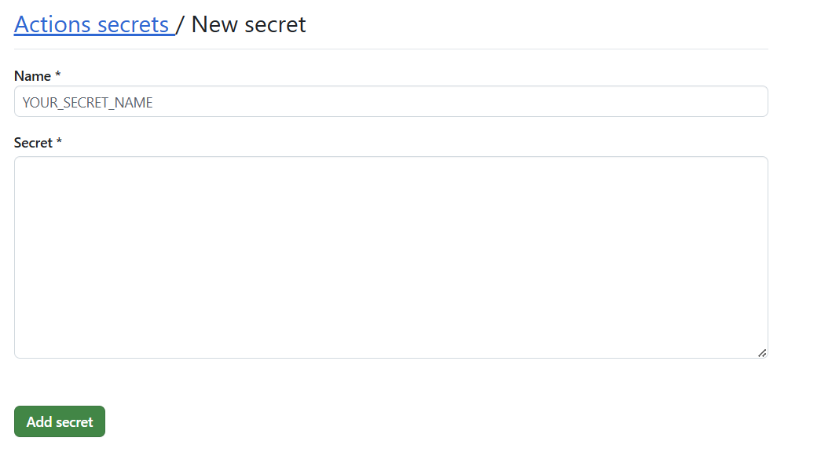
실습
8. GitHub 레포지토리 Secrets로 PAT를 추가해준다.
이름은 상관 없고 Secret* 안에 토큰 코드가 들어가야 한다.

Slide 20

실습
9. 액션 워크플로의 checkout 단계(step)에서 등록했던 토큰을 넘겨주도록 한다.

Slide 21
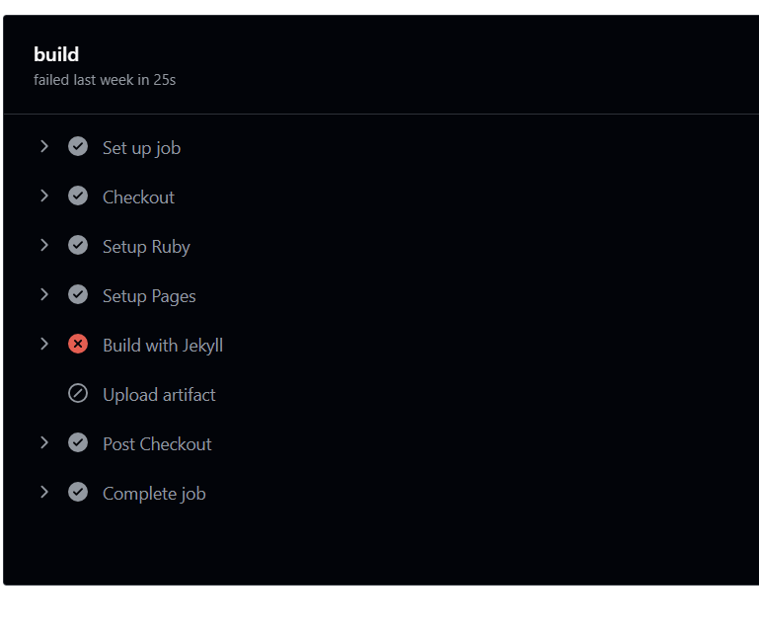
실습
10. 빌드가 되는 것을 확인해 보면 한가지 오류가 발생한다.

Slide 22
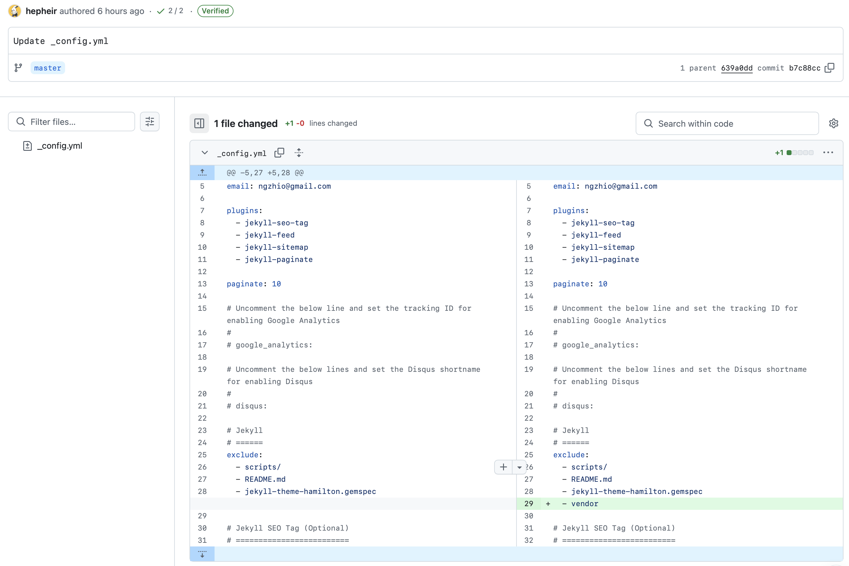
실습
11. _config.yml 에 exclude 대상으로 vendor를 추가해줘야 빌드 성공할 수 있다.

